Slide 1

巿場長期只有上漲
Clubhouse 輕鬆 聊 投資
CLEC (California Life Enrichment Club )
投資理財頻道
2026年7月18日
X 平台 影片編號00574

Slide 2
能夠投資的錢立即市以價買進，
打死不賣！買完就睡覺。
哪一個字看不懂
不要再問這樣買可以嗎要分批嗎？
更不要說要等下跌再買進，你不是神！
等待是最笨策略！

Slide 3
任何保險立即直接解約贖回，自己投資，資產一輩子會增長四個零，你拿回十萬，一輩子會變十億！你自己可以成長成十億百億，何必放在保險公司爛呢？
不要再問保險借款的事！不要用保單借款，這樣做會窮上加窮！
不要保險，不要保險，不要保險！遠離保險遠離做保險經紀的朋友。
有保險的立即馬上找附近臨櫃解約，無需跟你的保險經紀糾纏！

Slide 4
投資不需要知道很多，以下的不要問：
  不要問個股。也不要問我沒提的其他標的。
  不要問何時買？不要問何時賣？
  不要問什麼時候會下跌？不要問何時會上漲？
  不要問還會跌嗎？不要問會跌到哪？
  不要問還會漲嗎？不要問會漲到哪？
投資不是懂越多越好，有錢就買，打死不賣，才是關鍵重點。

Slide 5
分為兩個資料夾「簡報講義」與「教學資料」，目前權限開放「檢視」、「下載」給知道連結的學員：
這是短網址，連結相同位置
http://u.pc.cd/Mx3italK
https://u.pcloud.link/publink/show?code=Mx3italK
分為兩個資料夾
「簡報講義」短連結 https://pse.is/9cal8k
長連結： https://u.pcloud.link/publink/show?code=kZHbTr5ZoHoc9XwCqkXalpr17rjG2keBGvBX
「教學資料」短連結 https://pse.is/9cal8x
長連結： https://u.pcloud.link/publink/show?code=kZQbTr5ZE2GWjjajXERLzYfWVMTIPQccDmRy
無需註冊，在大陸的朋友一樣可以正常下載。

Slide 6
有問題可以在X平台 臉書留言，或寫Email 給我！clec.hq.director@gmail.com 。

Slide 7
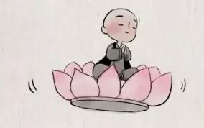
`
市場震盪於我無關！
國際局勢與我無關！
市場分析與我無關！
財務報表與我無關！
經濟局勢與我無關！
所有一切與我無關！
無視市場聲色起伏！
安
心

Slide 8
免責宣告
自2023年7月起，我們已開始註銷「CLEC 教育學院」公司登記與非營利組織程序，並將所有名稱更改為「CLEC 投資理財頻道」，原為「CLEC 投資理財教育學院」。還是會用CLEC ，提醒大家，除非為James Chen本人，否則與我們無關，請勿受騙。
我們影片及相關內容僅供教育目的，無營利行為。我們沒有任何討論群組或社團，如果有人邀请您加入，請小心詐騙。
我們近二十多年來一直致力於義務教學，從未從中獲利。請勿相信任何收費的投資建議。雖然YouTube影片可能出現廣告，但這不是我們所能控制，也不會從中獲利。
我們提供的所有資訊僅為個人經驗分享，並非專業投資顧問（Certified Financial Advisor/Planner）建議。投資決策應基於個人研究，不應僅依賴影片內容。
投資風險高，可能導致重大損失。如果您無法承受短期內超過10%的虧損或幾年內超過20%的下跌， 則建議不要投資。請注意自己的現金流安全，並充分理解我們的投資哲學後再行動。投資需謹慎， 所有決策均需自行負責。

Slide 9
投資者永遠極度樂觀！
投資者永遠迎向陽光！
市場終將上漲！
投資需要忍耐！
財富值得等待！

Slide 10
訂閱、留言、按👍、轉發分享
Apple Podcast 記得給五顆 ⭐️
訂閱才能收到市場即時訊息

Slide 11
市場
永遠持續上漲
只漲不跌

Slide 12
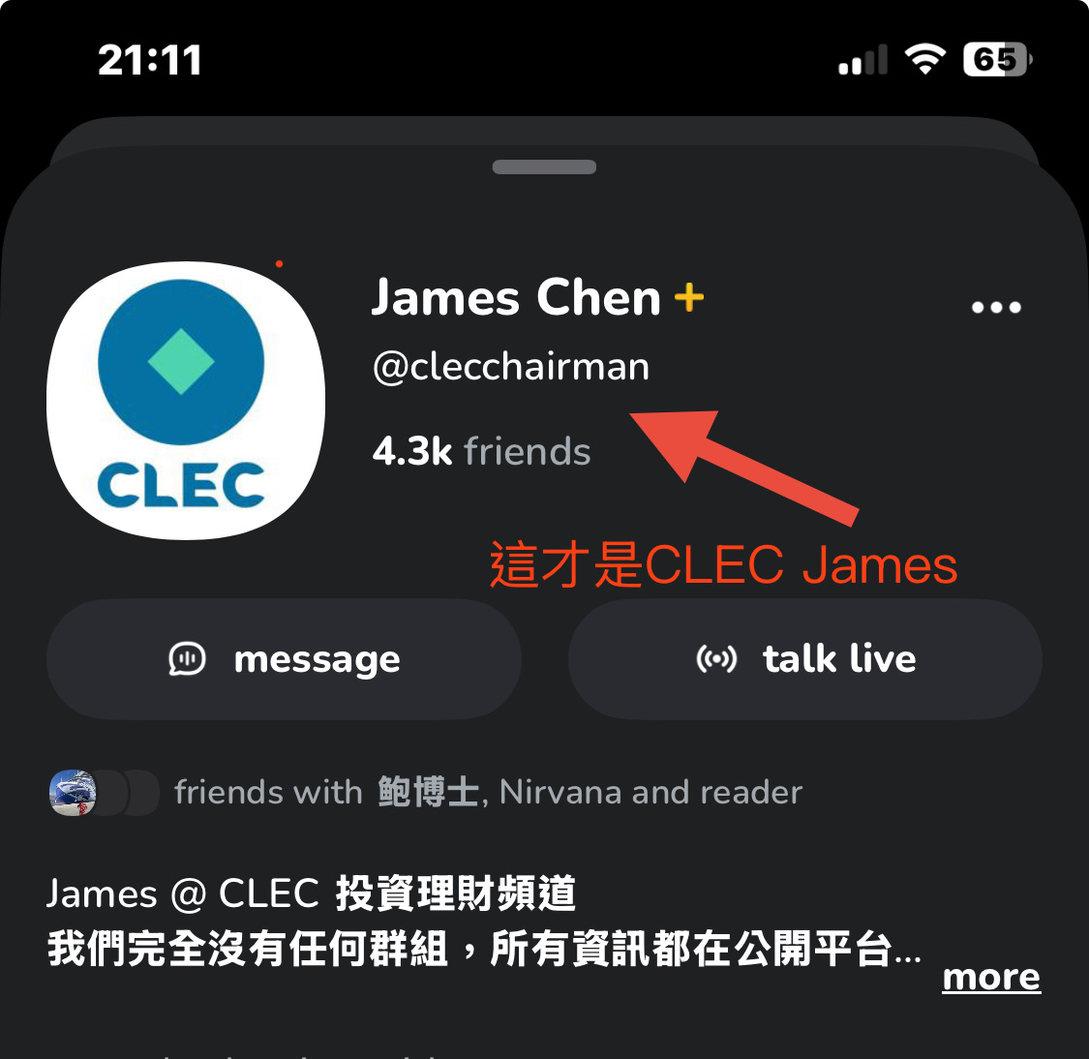
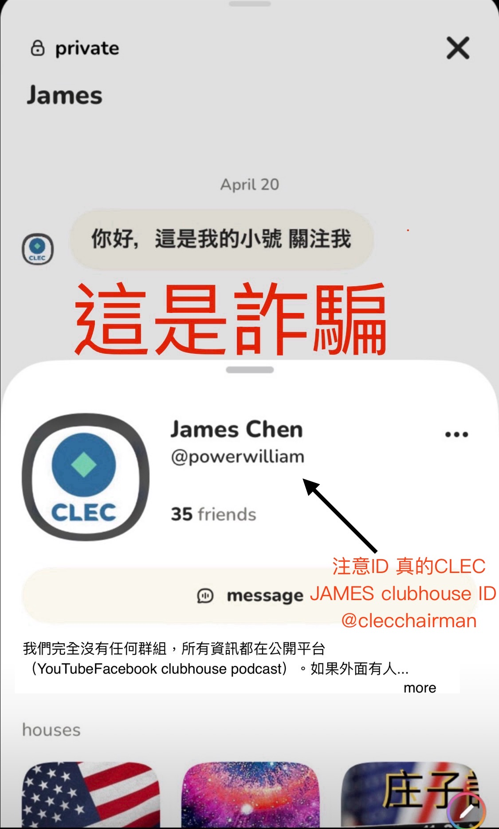
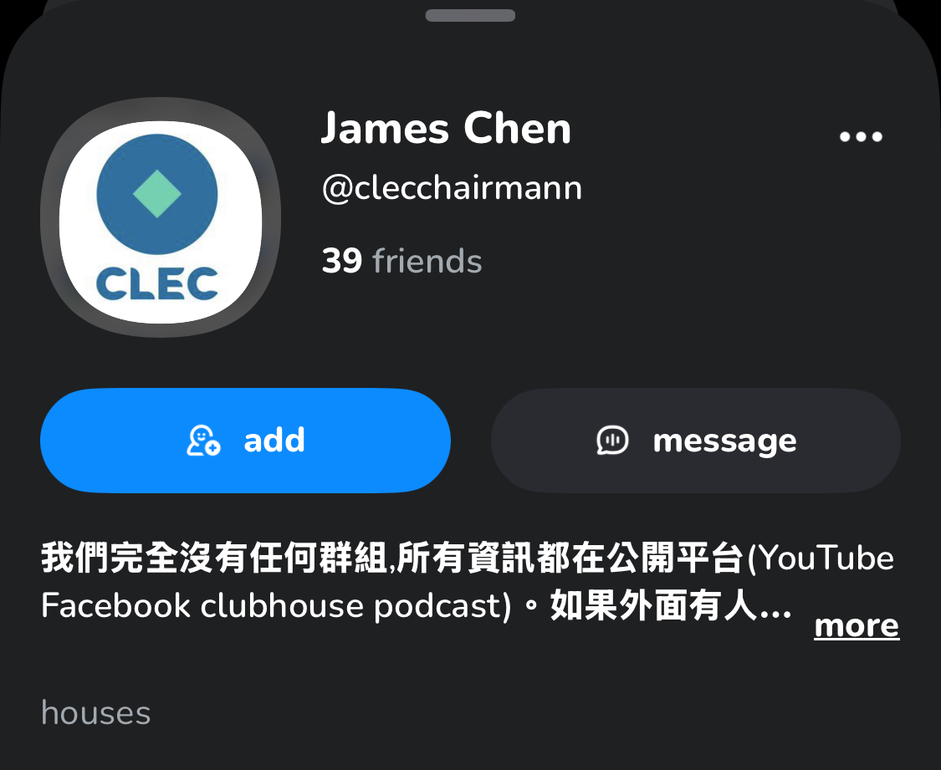
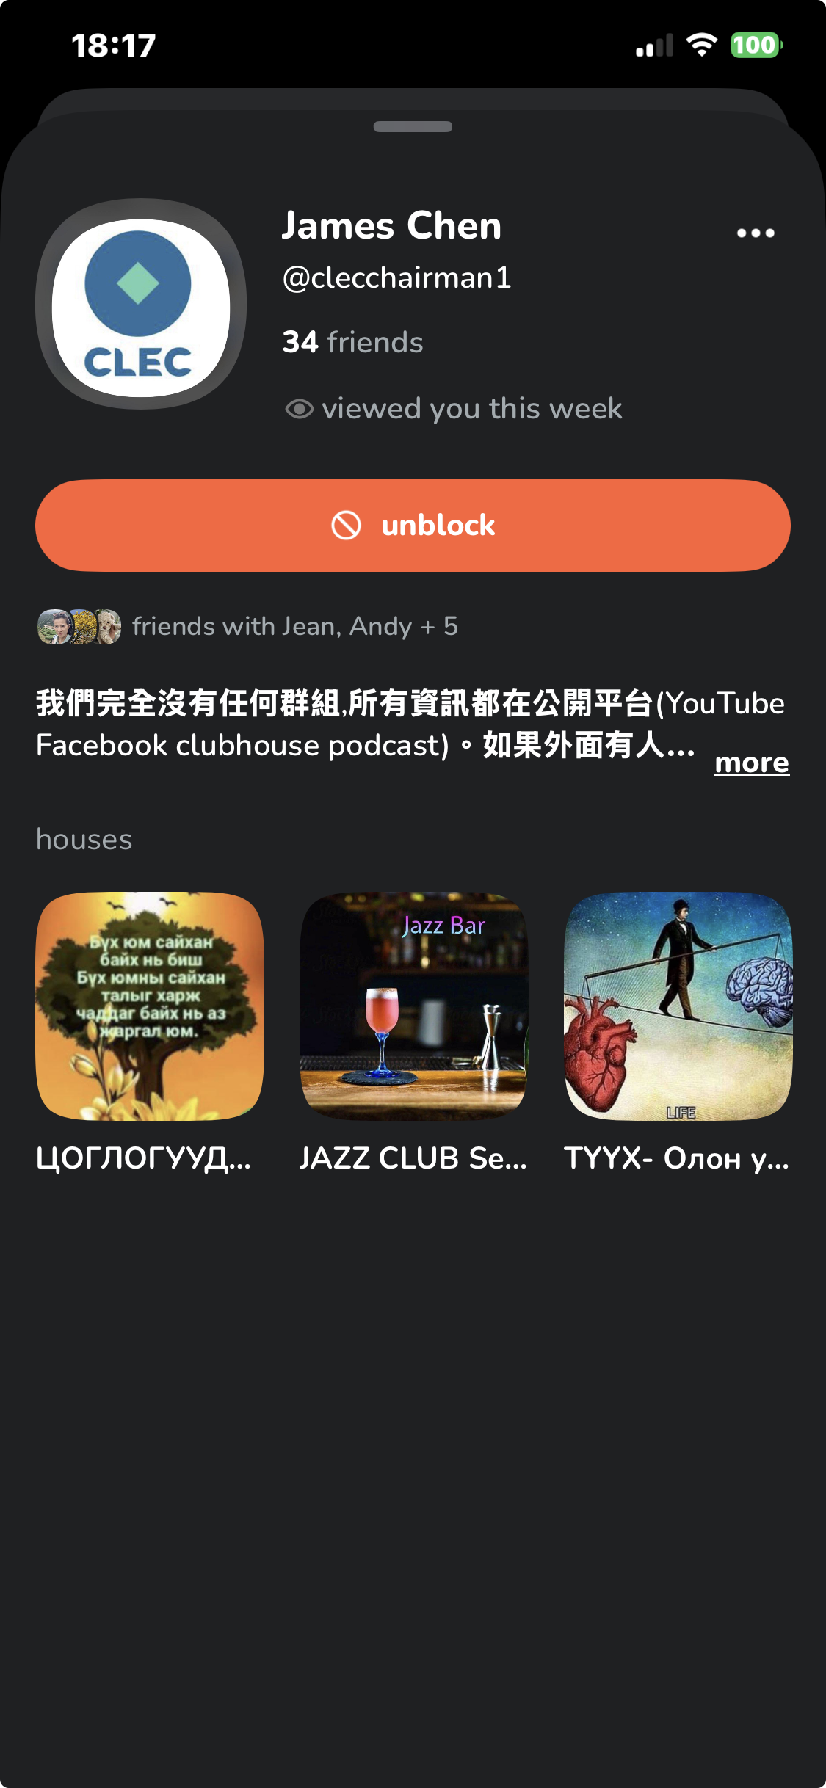
注意clubhouse這位詐騙
這ID是詐騙，他常常改變ID

Slide 13
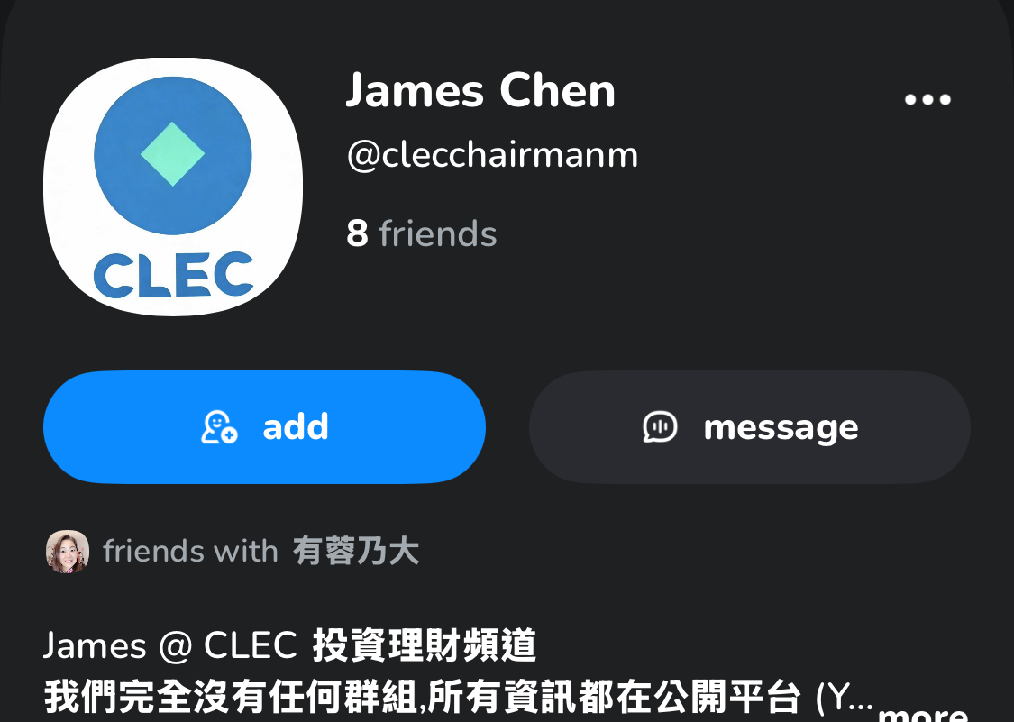
注意clubhouse這位詐騙
這是詐騙新帳戶ID是詐騙，他常常改變ID

Slide 14
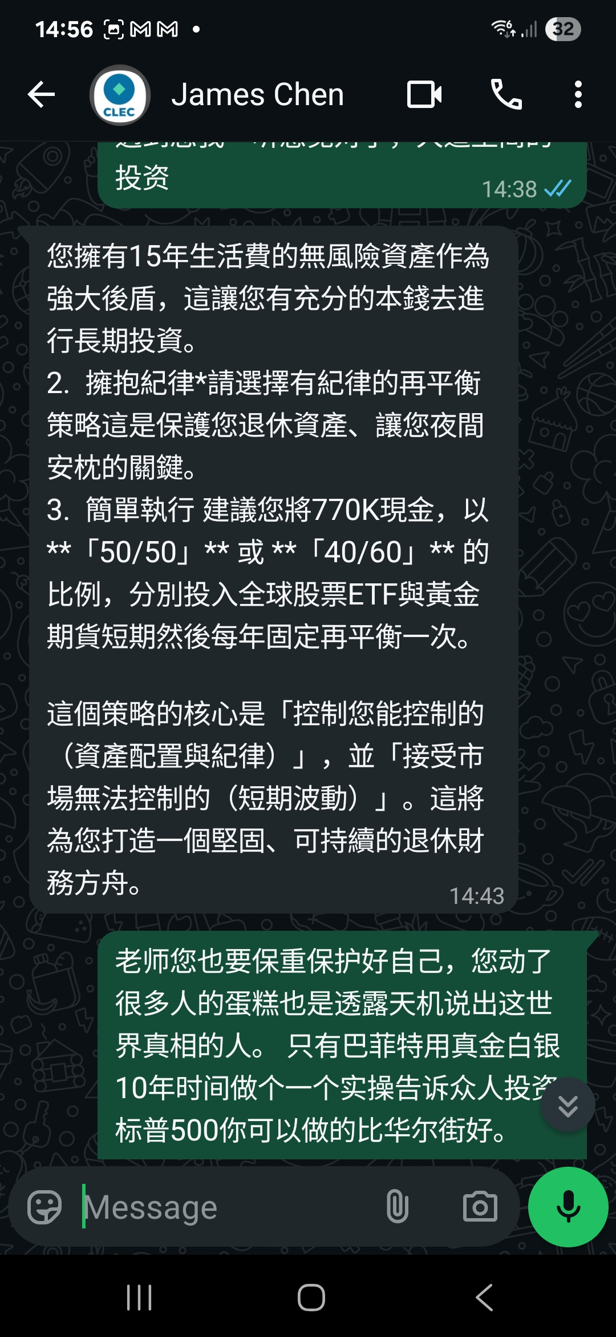
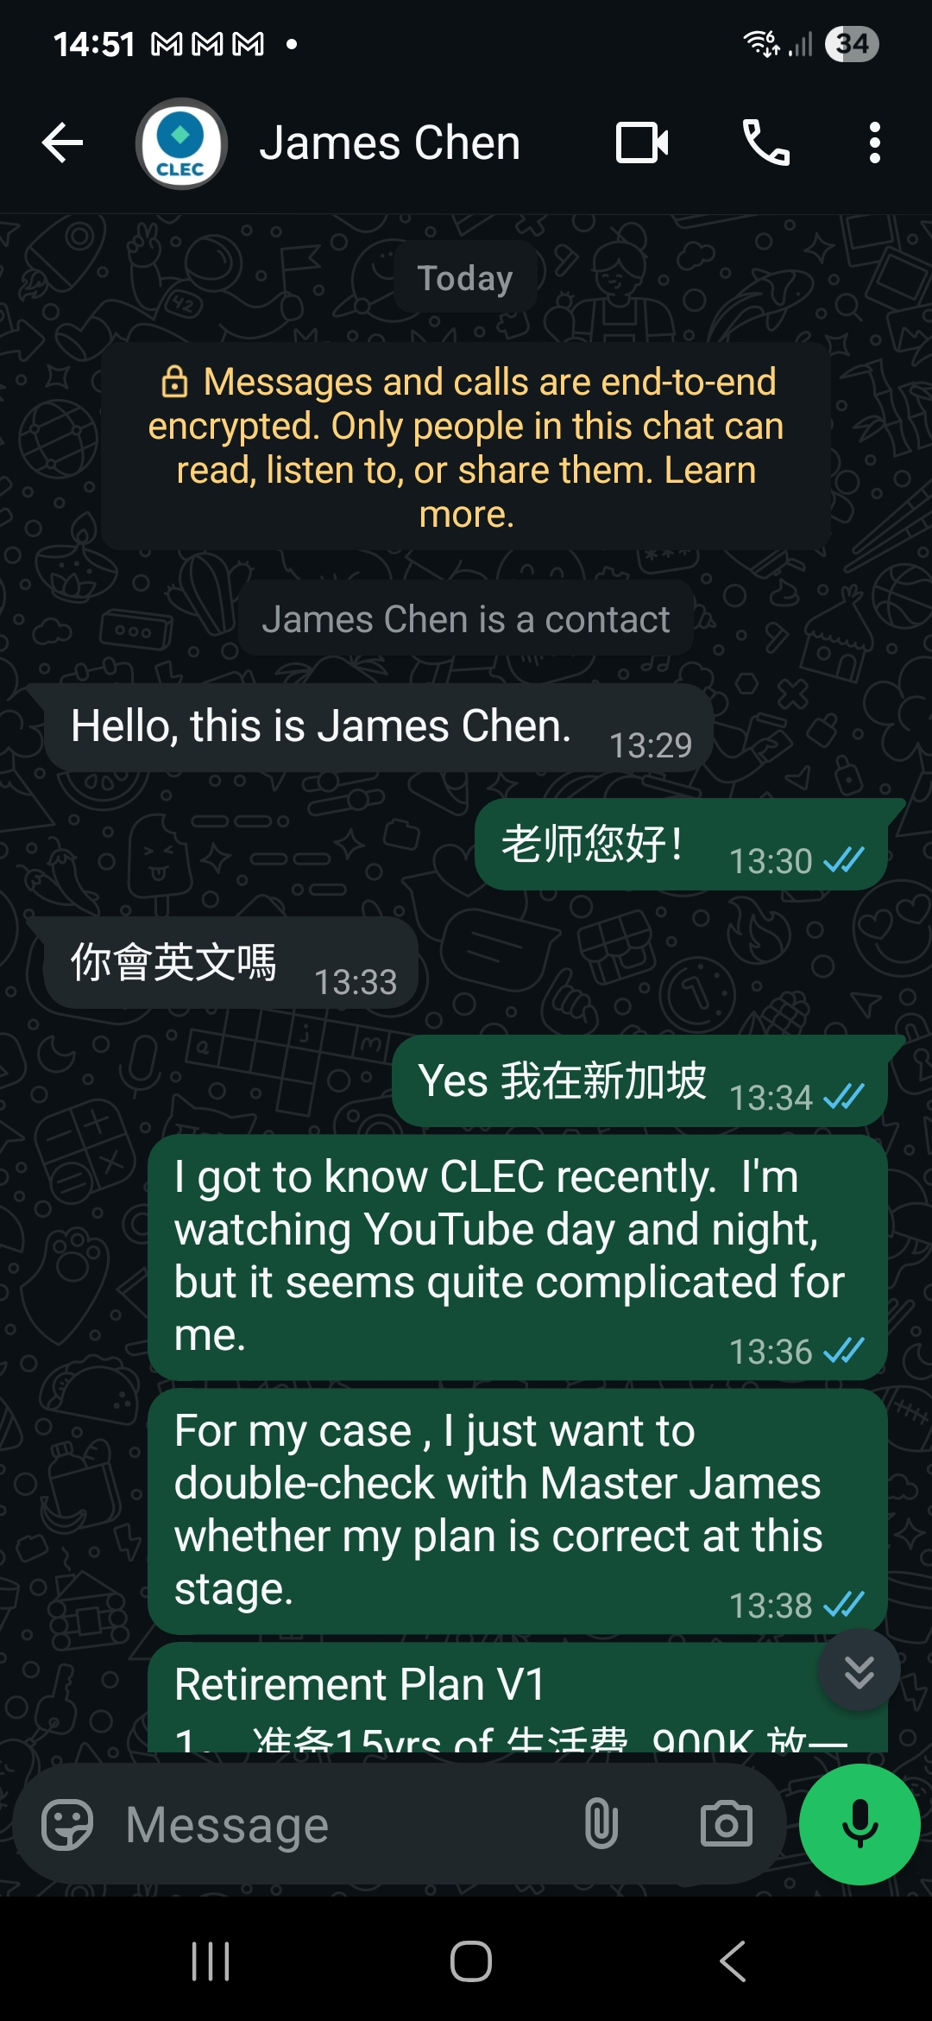
這是詐騙大家要小心，我不會直接跟你們聯絡，
除非你有問題來問我你們要記得在clubhouse我的正確ID @clecchairman

Slide 15
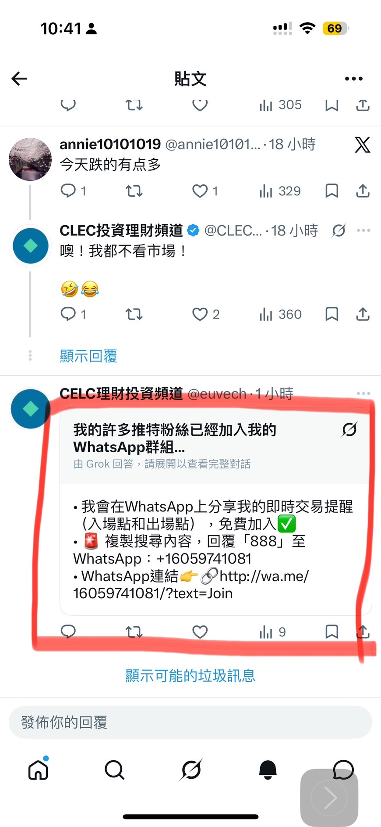
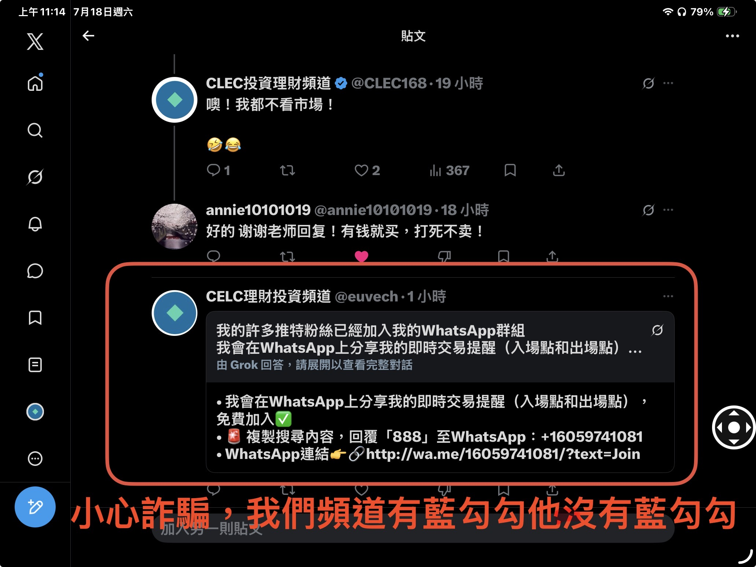

Slide 16
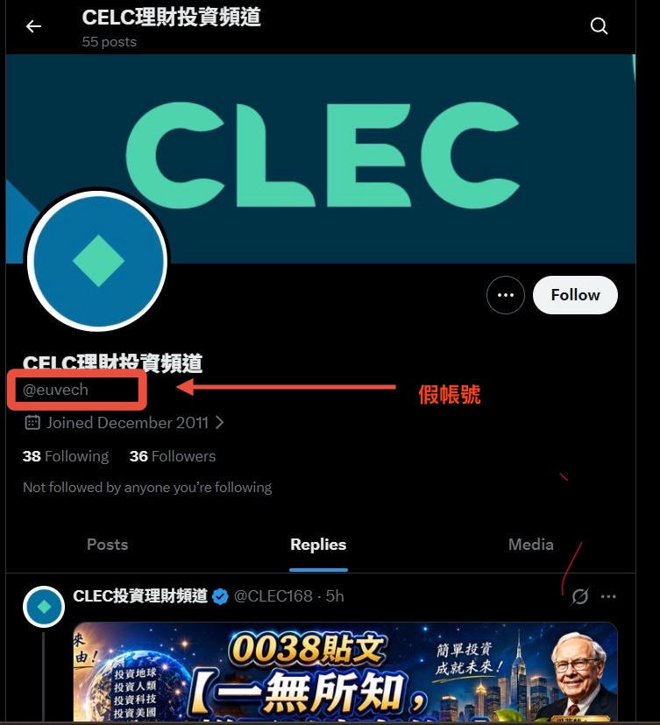

Slide 17
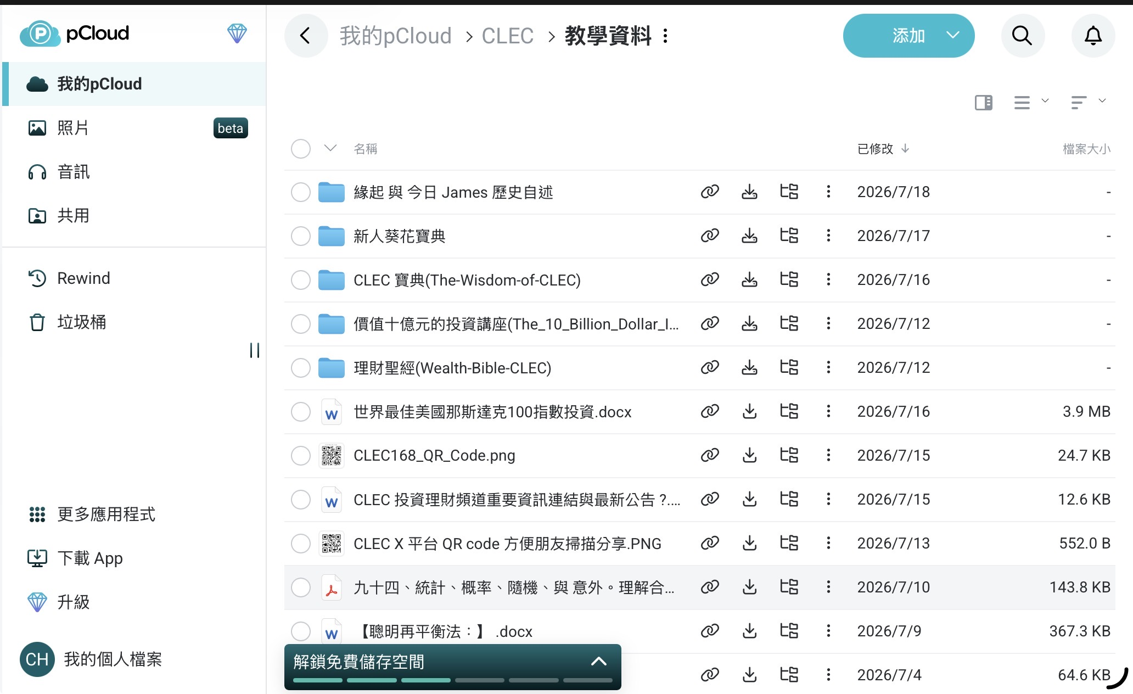

Slide 18
點以下連結直接在 clec168.com 看最新影片
https://clec168.com/video

Slide 19
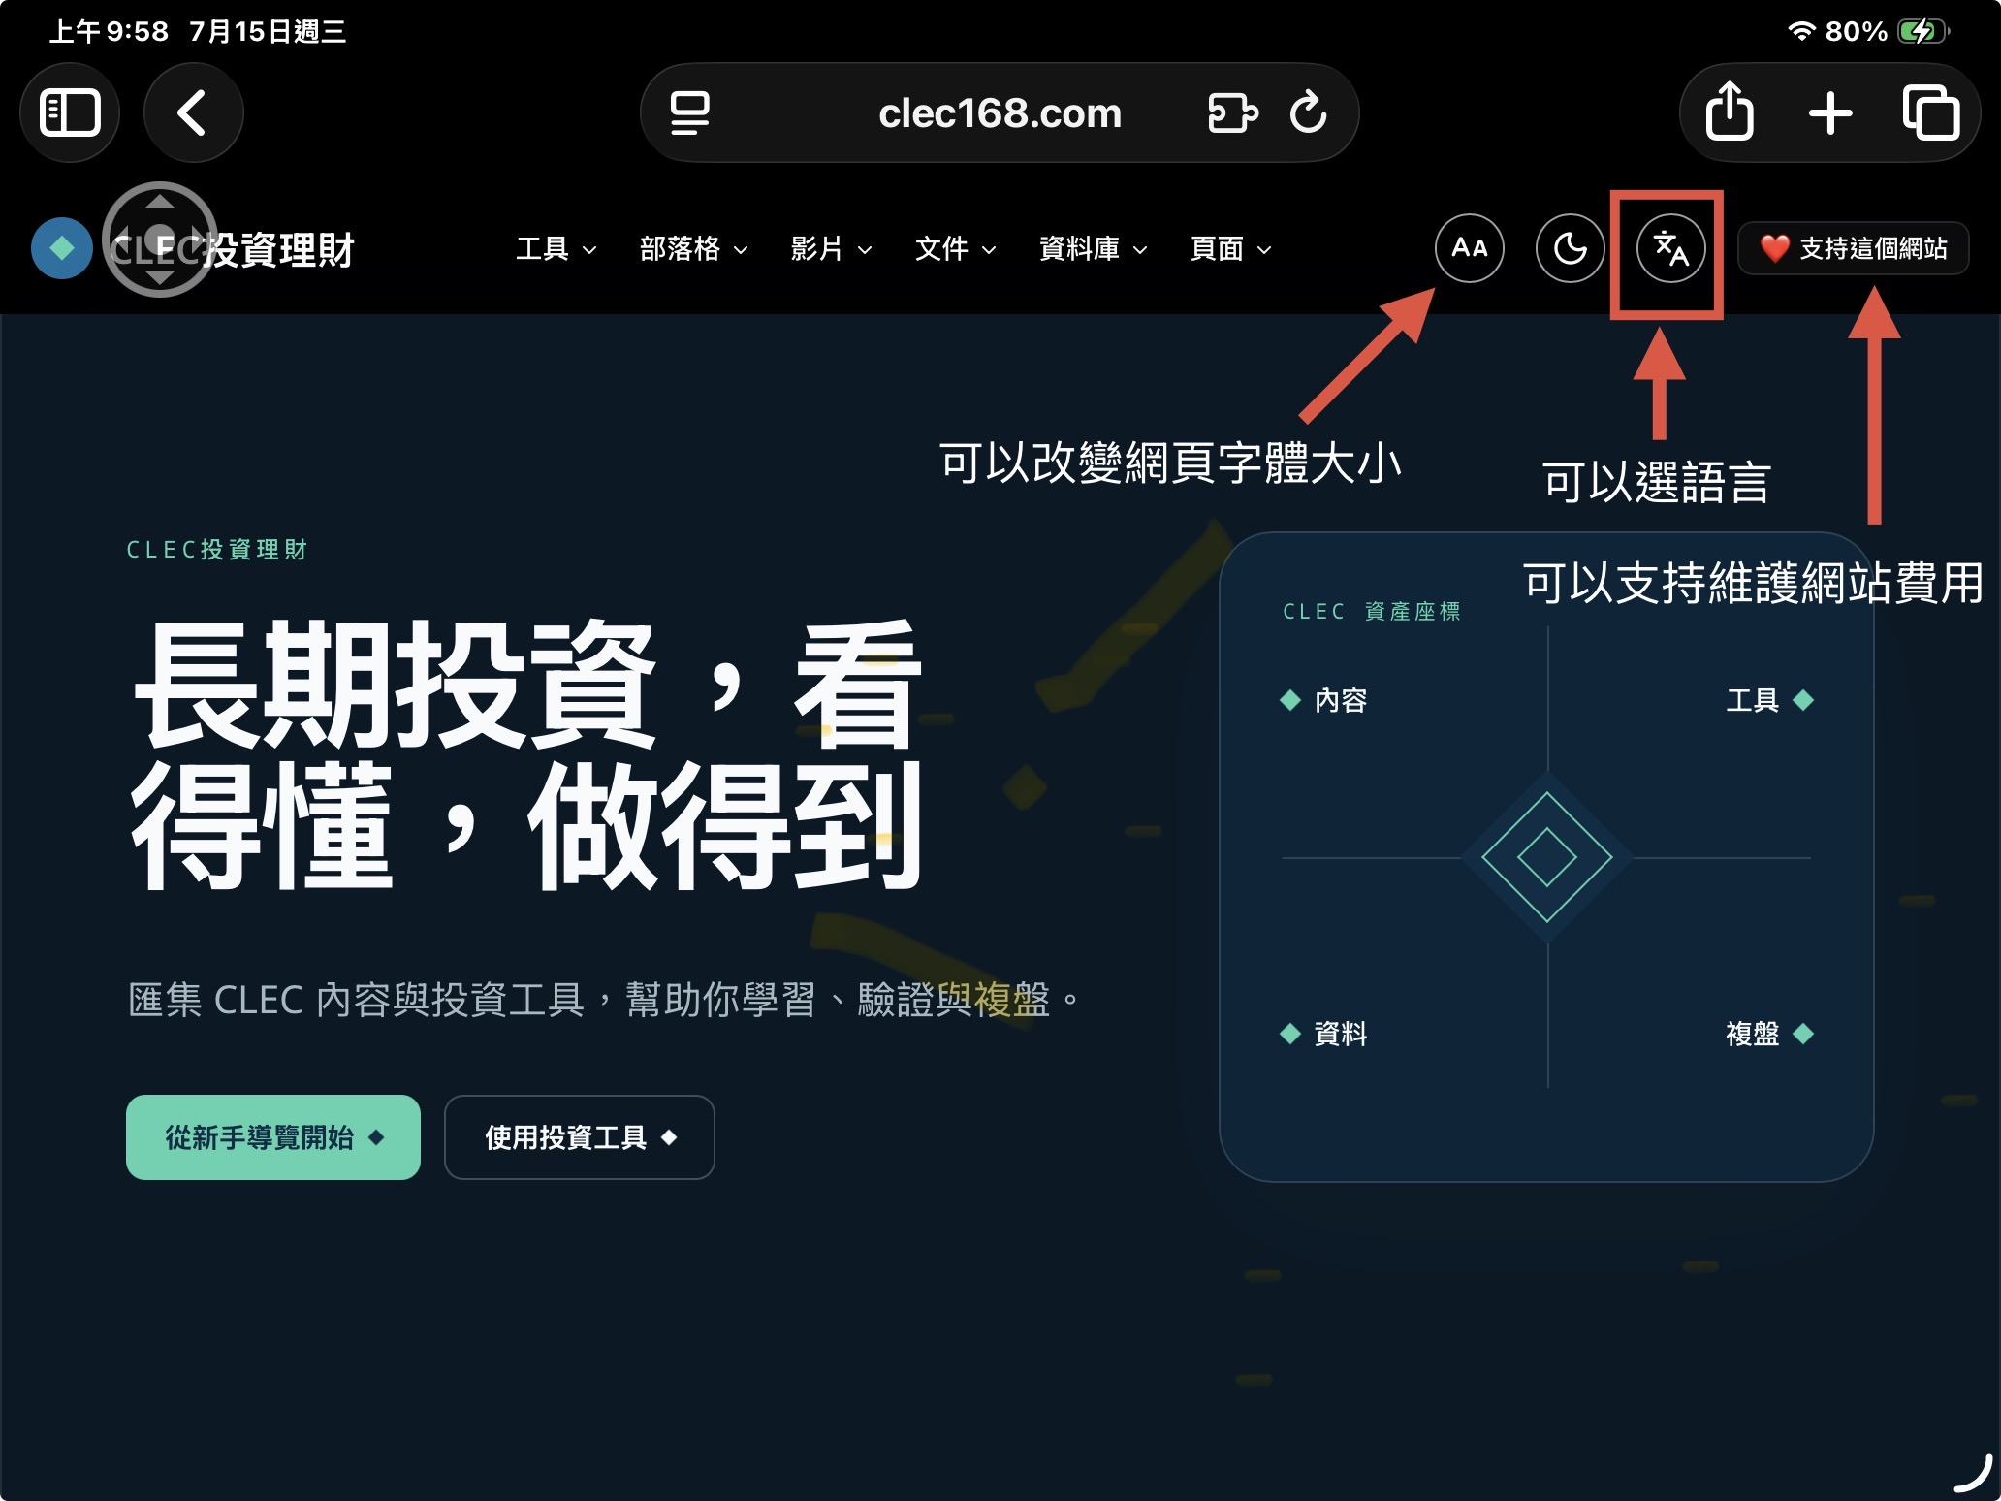
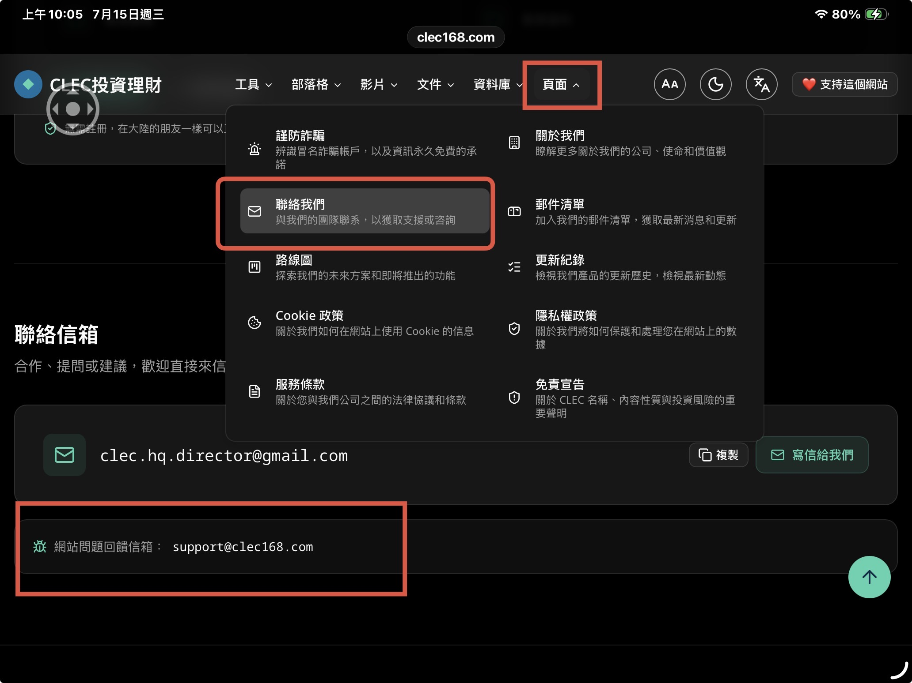
遇到網頁問題或有對網頁特別建議可以透過這email 與版主聯絡
CLEC投資理財(右上角可以選語言）
https://clec168.com

Slide 20
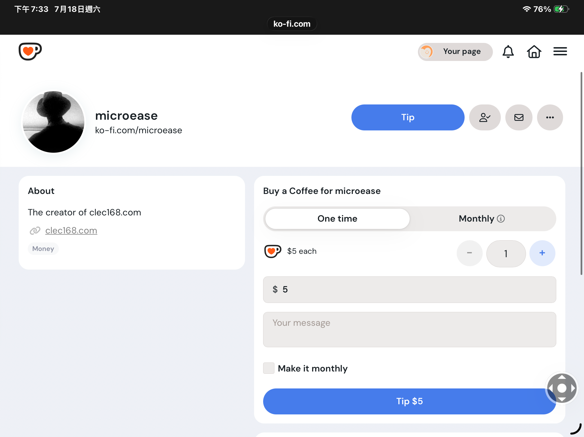

Slide 21
請將以下資料分享給大家，也可以分享給朋友，這是Fraser 製作的， fraser4435@gmail.com 「老師，我用Claude Vibe Code 了一個LLM Wiki，因為只用20塊的方案，所以現在還在慢慢建置中，以下是預覽 」．如發現問題可與 Fraser 直接連繫！
clec.md · 一個關於投資、理財與人生的 AI 原生知識庫 （有 English 語言切換）
https://fraserlai.github.io/clec-md/

Slide 22
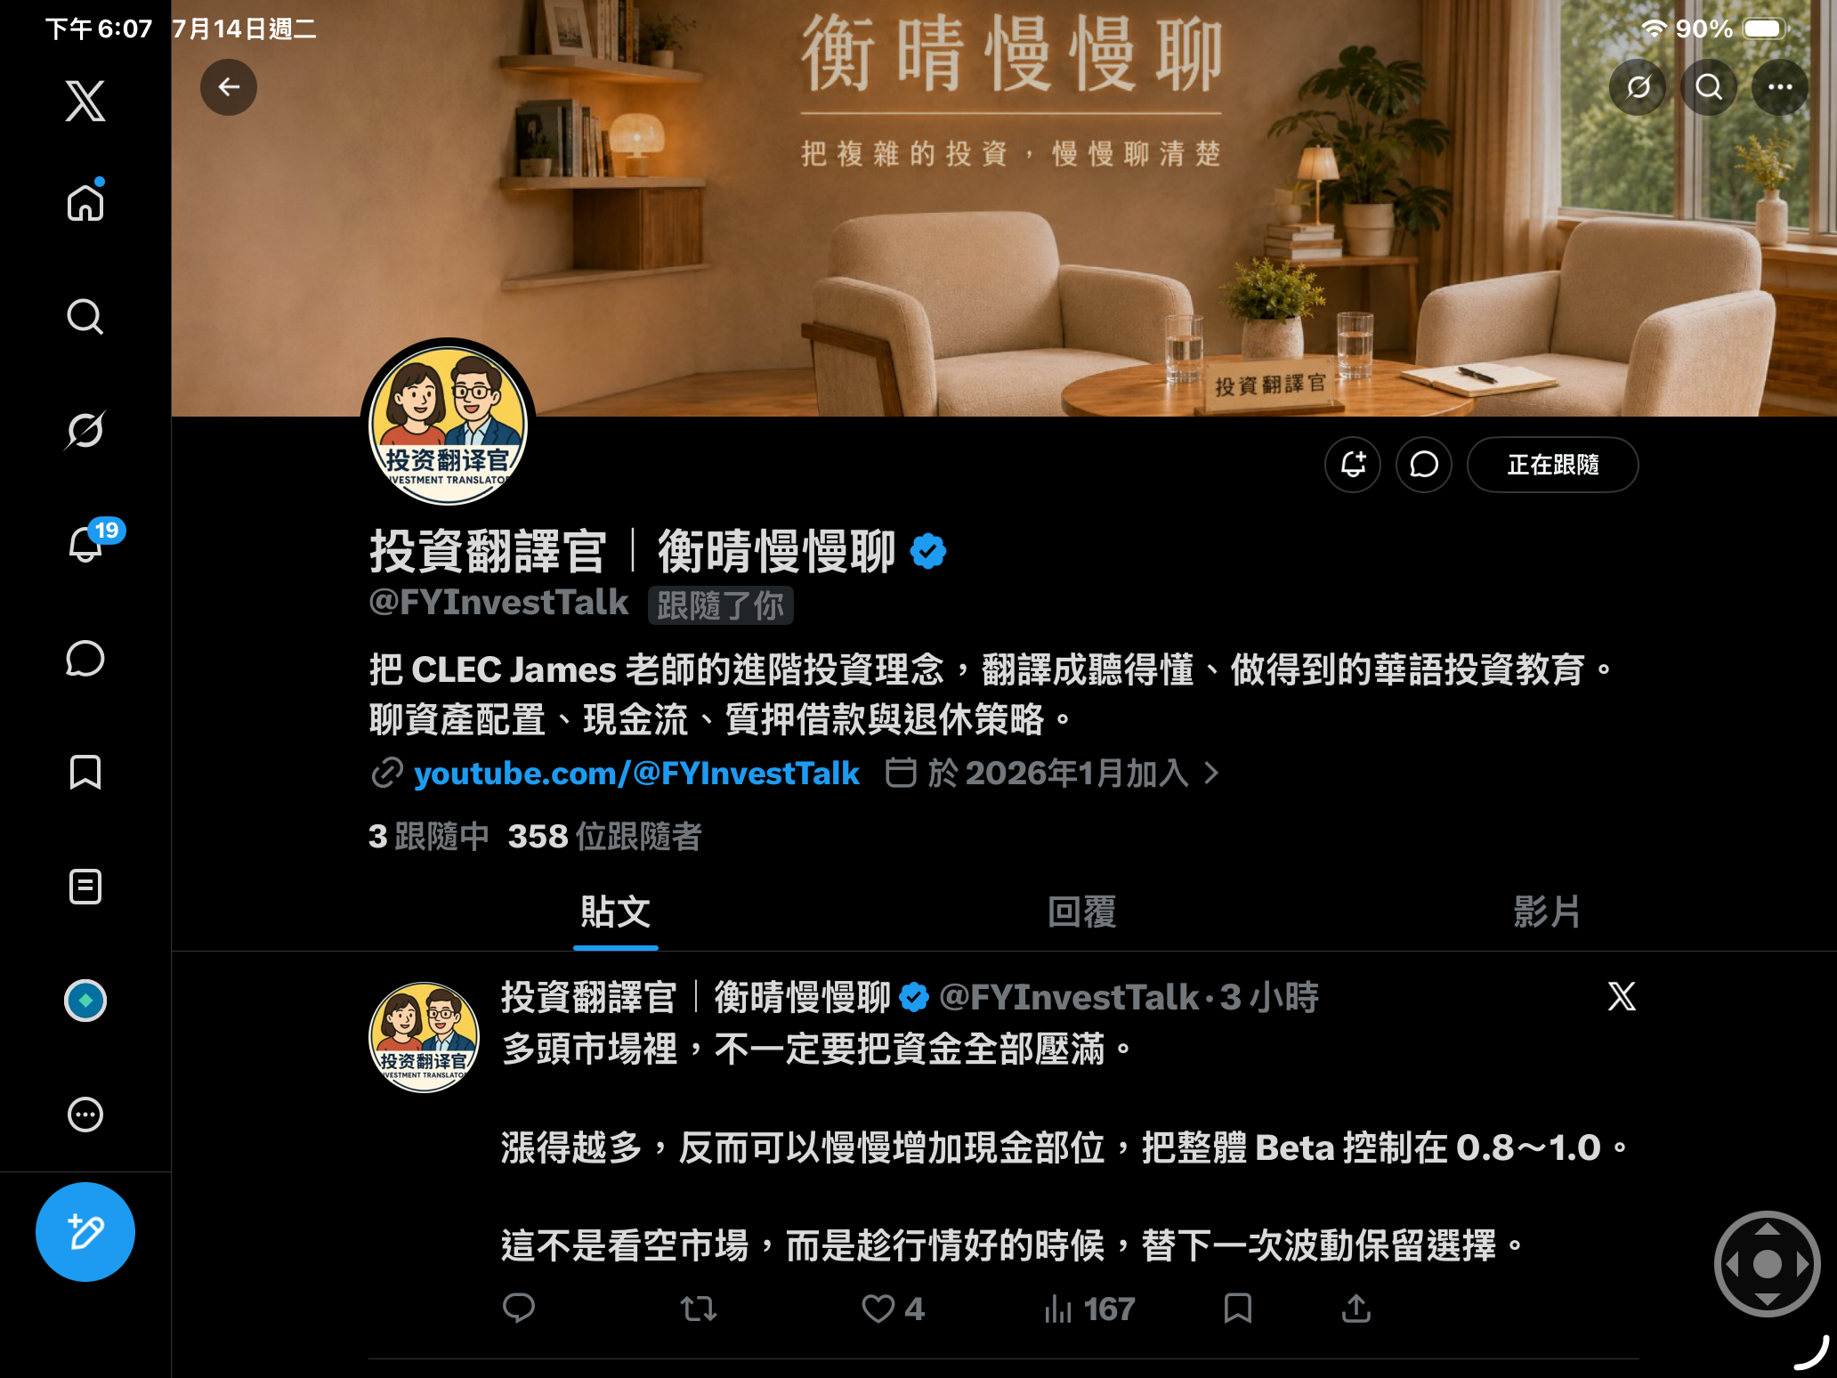
『投資翻譯官 』的 X 平台 鼓勵大家 跟蹤 好的創作平台
x.com/fyinvesttalk?s=11&t=N6VoyrNiUyNaPHlIijpceA

Slide 23
聽了同學分享的問題，要幫助其他人了解CLEC相關資料，或許可以將影片的網址做成QR Code碼讓其他想知道CLEC平台的人，直接掃描就可以進入影片網址內，謝謝

Slide 24


Slide 25
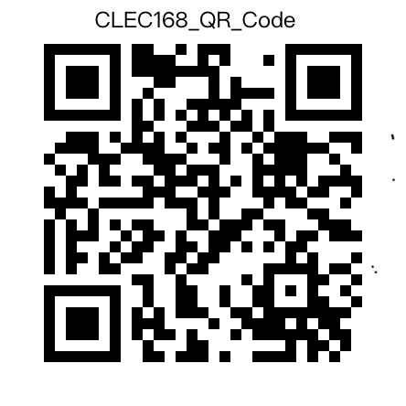

Slide 26

緣起 與 今日 James 歷史自述
https://x.com/clec168/status/2078296602352013594?s=61&t=qLY8Fcc8QEpO_J9B9w9GaA
PCloud 雲端連結
https://u.pcloud.link/publink/show?code=kZgsOr5ZgO5GUAPIq0S2mLkkaBbC254UjHj7

Slide 27
【乘豐領航生命艦隊】
《CLEC寶典-有聲書》
編著：布萊茲（Blaise）
是一部致力於「消滅華人貧窮」的終極實戰指南。本書匯集了 James 老師四十年來的投資智慧，由編者布萊茲（Blaise）將散落於數百部影片中的精華系統化整理而成。
這套系統旨在帶領大眾看透資本市場的底層邏輯，從終日奔波的「勞工（佃農）」思維，徹底躍遷至掌握選擇權的「資本家（地主）」境界。透過紀律化的指數投資（如那斯達克 100 指數）、科學的資產配置與嚴格的現金流風險控管，教導普通人如何打造長線複利系統。
這不只是一套理財工具，更是一場心智革命，幫助您建立對抗人性恐懼的護城河，最終奪回人生的自主權，實踐「富有是天賦，快樂是人權」的終極意義。

Slide 28
影片及有聲書製作：乘豐艦長
【乘豐領航生命艦隊(https://cfnavi.org/) 】
Youtube：(https://www.youtube.com/playlist?list=PLMMxZ2iJw5FU)
Youtube Podcast：(https://www.youtube.com/playlist?list=PLJCKpNh7dmbE)
Spotify Podcast：(https://open.spotify.com/show/033Rvk2PJb1M66tGy5NxDY)
Apple PodCast：(https://podcasts.apple.com/us/podcast/《clec寶典》/id6792268813)

Slide 29
製造業提供就業，但無法促進經濟整體發展，且同質性太高的製造只會造成內卷的經濟！製造與消費是經濟體一體兩面，製造是基底，但消費才是拉動的火車頭！製造是經濟火箭的燃料，消費是火箭點火系統，沒有消費火箭是無法升空的！
消費才是經濟之母，只有消費，製造才可能獲利，只有消費充足，製造才有意義！
就如存款無法促進經濟發展，只會造成銀行的冗餘資金，只有借款才能促進經濟發展！
如果只製造不消費，對國內與世界都不是好事。進口全世界產品，消費全世界產品，全世界的製造被消費，全世界才有能力反過來消費自己國內的製造，國內產品才能賣出去，賣出好價值。
所以，鼓勵消費對經濟很重要，消費是促進經濟發展人類進步的火車頭！
有錢人消費是道德！

Slide 30
上帝可以讓「執行長期投資者致富！」
上帝無法讓「短線的賭徒避免破產！」

Slide 31
買進納指一百指數基金，你就取得百億彩券！
賣掉納指一百指數基金，你就丟失百億彩券！

Slide 32
如果你不認為市場會下跌80%，那是太年輕了！
如果市場跌掉80%，你還可以活著，這就對了！
如果你沒有足夠現金流準備，破產就在你面前！
只有足夠現金流市場下跌時，才不會被迫賣出！

Slide 33
工作只要快樂就好，陪伴小孩比金錢更重要，我們的錢這輩子是確定永遠用不完了！
我們要專注於金錢買不到的和時間，和時間過了買不回的東西！

Slide 34
市場天天都上漲
很美好、很快樂
🍂🌷🌹🌸🌼🌺🌻
🌞💫✨🌟🌈🌈❤️

Slide 35
由 CLEC投資理財頻道 在 X 上發佈『價值十億元的投資講座』
00694 2026年 投資第一堂課『價值十億元的投資講座』第一章 2026年5月5日
https://x.com/CLEC168/status/2071329516484796535/video/1?s=66
00695 2026年 投資第一堂課『價值十億元的投資講座』第二章 2026年5月6日
https://x.com/CLEC168/status/2071585253316313318/video/1?s=66
00696 2026年 投資第一堂課『價值十億元的投資講座』第三章 2026年5月7日
https://x.com/CLEC168/status/2071585566735700473/video/1?s=66

